Slide 1
第一章
随机事件及其概率
§1.10 概率论的公理化体系

Slide 2





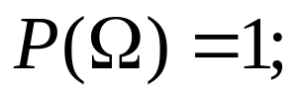
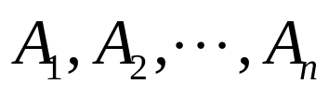
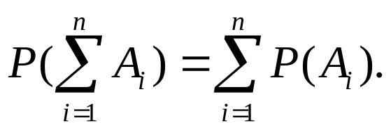
*§1.10 概率论的公理化体系
 古典概率的三个基本性质
3.（有限可加性）若事件 互不相容，则

Slide 3

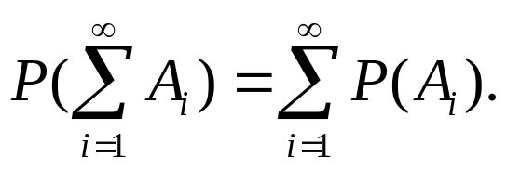
*§1.10 概率论的公理化体系
 几何概率的三个基本性质
3.（可列可加性）若事件 互不相容，则

Slide 4

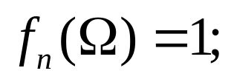

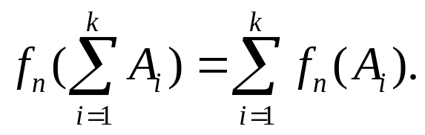
*§1.10 概率论的公理化体系
 频率的三个基本性质
3.（有限可加性）若事件 互不相容，则

Slide 5




*§1.10 概率论的公理化体系
 概率的公理化定义

Slide 6



*§1.10 概率论的公理化体系
公理3（可列可加性）若 两两互斥，则

Slide 7



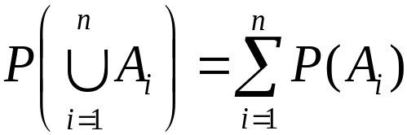

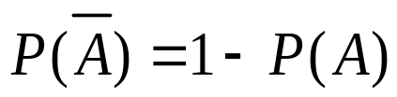




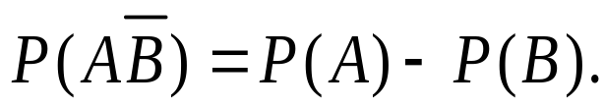
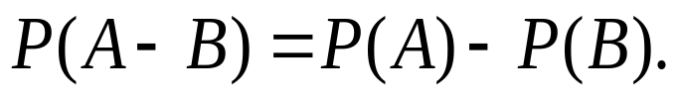
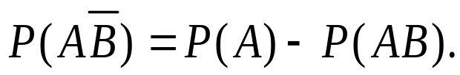
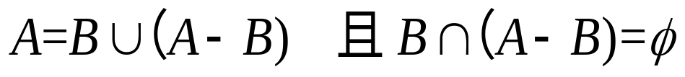
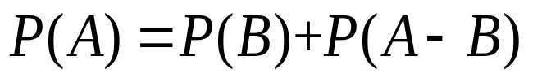
*§1.10 概率论的公理化体系
 用公理化定义导出概率的一些重要性质
有限可加性:
两两互斥
若
则
且
即
更一般地
因为
所以

Slide 8


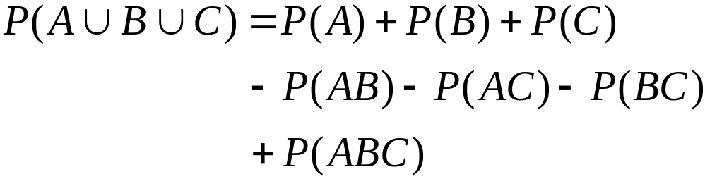
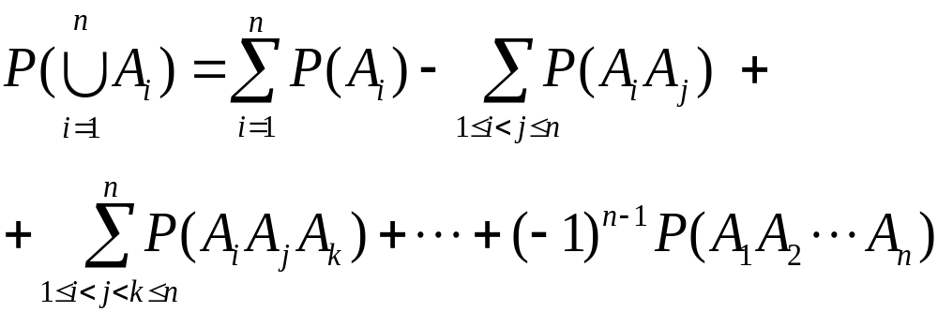

*§1.10 概率论的公理化体系
加法公式：对任意两个事件A, B, 有
推广：
一般
右端共有 项.

Slide 9
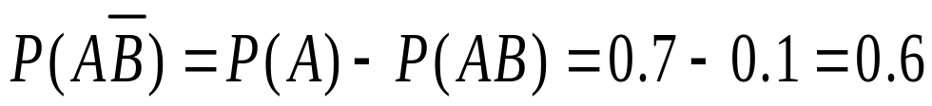
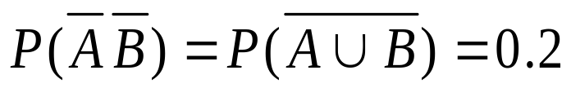
例1
[例1]某人参加“智力大冲浪”游戏, 他能答出甲、乙
二类问题的概率分别为0.7和0.2,两类问题都能答出的
概率为0.1. 求他
  (1) 答出甲类而答不出乙类问题的概率；
(2) 至少有一类问题能答出的概率；
(3) 两类问题都答不出的概率.
解 事件A , B分别表示“能答出甲,乙类问题”
(1)
(2)
(3)

Slide 10

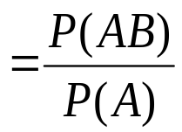




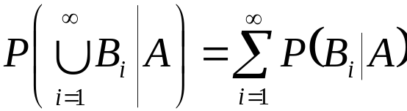
定义
设A、B为两事件, P ( A ) > 0 , 则称
为事件 A 发生的条件下事件 B 发
生的条件概率，记为
条件概率也是概率, 故具有概率的性质：
(1)非负性
(2)归一性
(3)可列可加性
两两互斥，则

Slide 11

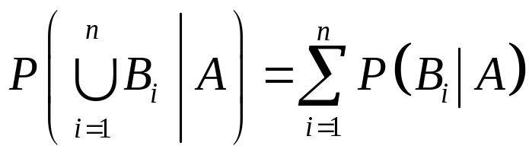
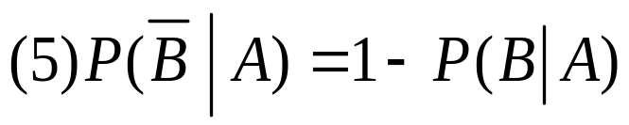
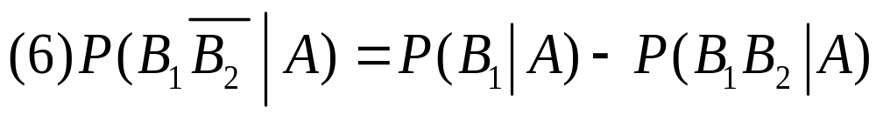
两两互斥，则

Slide 12
*§1.10 概率论的公理化体系
[小结]
1. 概率的统计定义与古典定义的局限性:概率的统计定义基于人们长期的经验,直观明了,但频率在何种意义下趋近于概率没有确切的数学意义;概率的古典定义应用范围有限.
2. 概率论的发展要求对概率这个核心概念给出精确的数学定义.20世纪30年代,前苏联数学家科尔莫戈罗夫给出了概率的公理化定义,成功地将概率论建立在可靠的数学基础之上.

